Slide 1
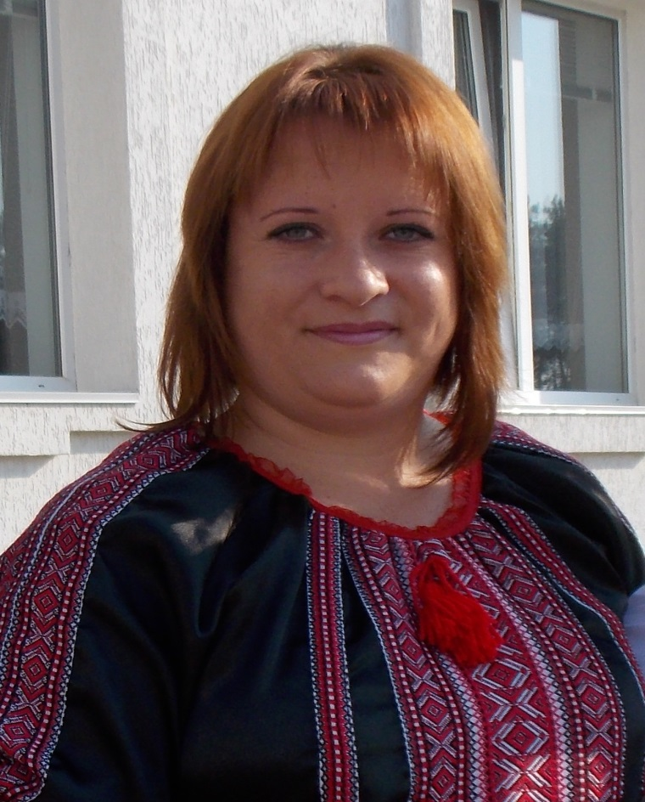
Презентація досвіду роботи
вчителя біології, екології
та основ здоров'я Пісківського НВО Мельниченко
Оксани Анатоліївни

Slide 2
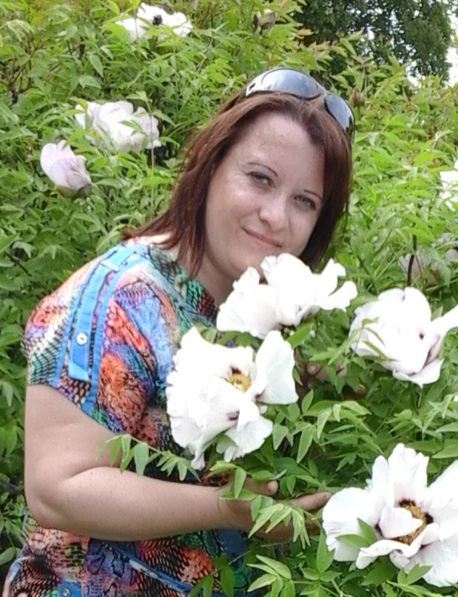
Візитівка
Мельниченко Оксана Анатоліївна,
вчитель біології, екології та основ здоров'я
Пісківського НВО;
дата народження: 2 грудня 1984р;
освіта: вища; Національний педагогічний університет ім.М.П.Драгоманова;
природничо – географічний факультет;
кваліфікаційна категорія: спеціаліст;
стаж педагогічної роботи: 14 років

Slide 3
Педагогічне кредо
«Якщо запастися терпінням і виявити старання,
то посіяні насіння знання неодмінно
дадуть добрі сходи»
Леонардо да Вінчі
Життєве кредо
«Мети досягає той, хто її прагне»

Slide 4
Тема самоосвіти
Використання проектної діяльності
на уроках біології, екології
та основ здоров'я
в контексті нової української школи

Slide 5
Актуальність теми самоосвіти
Проектна діяльність – нині одна з найперспективніших
складових освітнього процесу, тому що створює умови творчого
саморозвиткута самореалізації учнів, формує всі необхідні життєві
компетенції, які на Раді Європи були визначені як основні в ХХІ столітті:
полікультурні, мовленнєві, інформаційні, політичні та соціальні.
Самостійне здобування знань, систематизація їх, можливість орієнтуватися
в інформаційному просторі,бачити проблему і приймати рішення
відбувається саме через метод проекту.

Slide 6
У сучасній школі можна виділити чотири основні напрями ефективного
використання проектної технології:
проект як метод навчання на уроці;
проектні технології дистанційного навчання;
для формування дослідницьких навичок школярів у позаурочній роботі;
як метод організації дослідницької діяльності вчителя.

Slide 7
Отже, можна зазначити, що системне запровадження проектної технології в школі (починаючи з початкової ланки) призводить до того, що учні поступово опановують її не тільки як навчальну технологію, вміння самостійно вчитися, критично мислити, але також як метод організації та планування своєї подальшої життєдіяльності. Врешті це сприяє підготовці молоді, яка ґрунтує свою діяльність на основі демократичних цінностей, схильна до навчання впродовж життя, здатна бути конкурентноздатною на європейському і світовому освітніх просторах та на ринку праці.

Slide 8
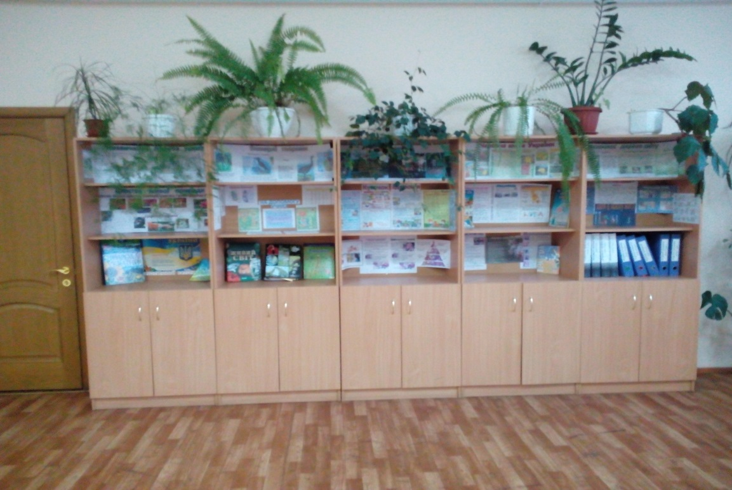
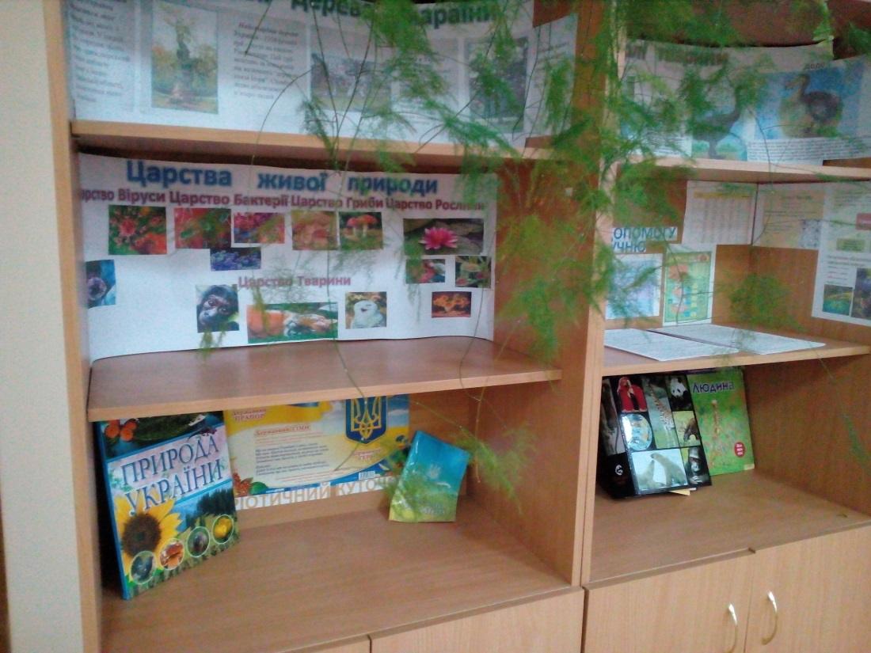
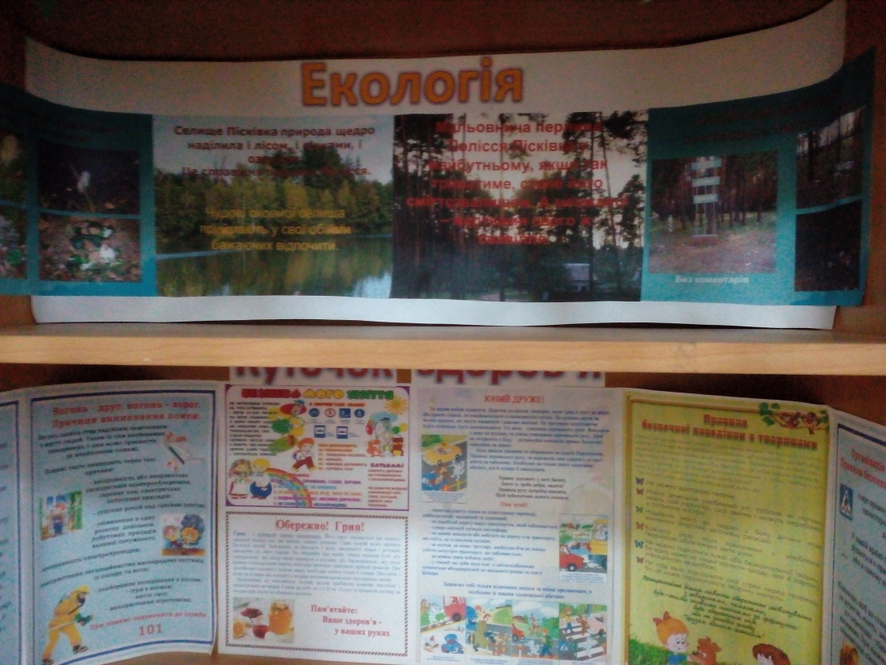
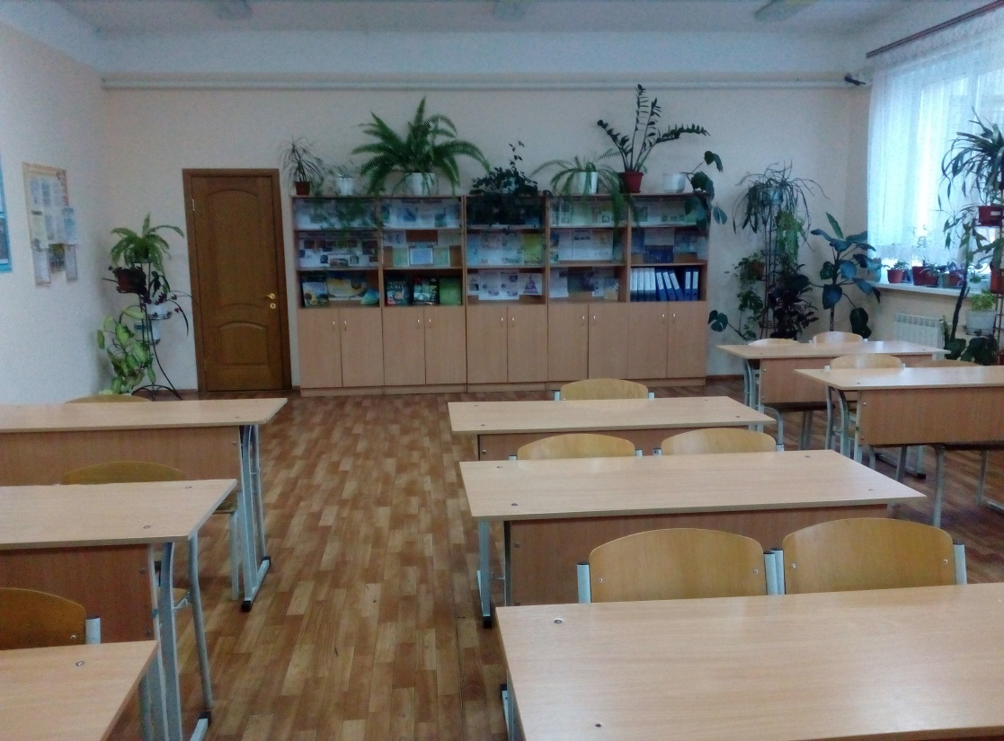
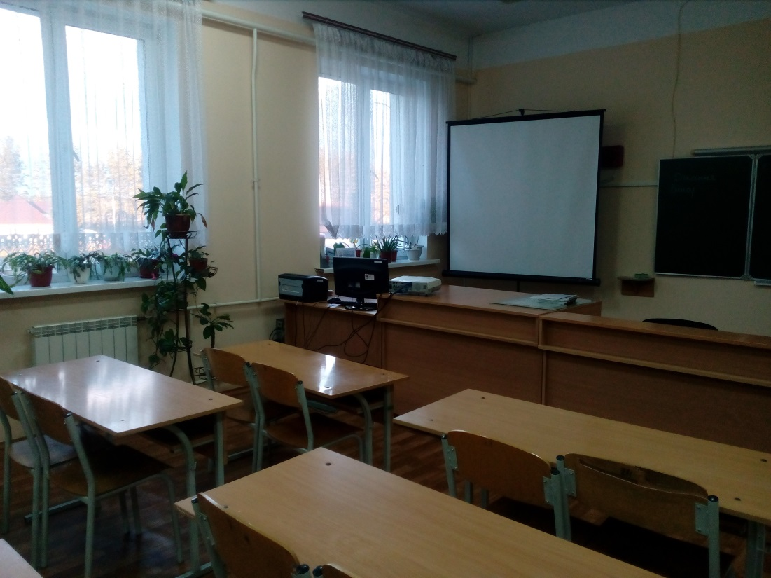
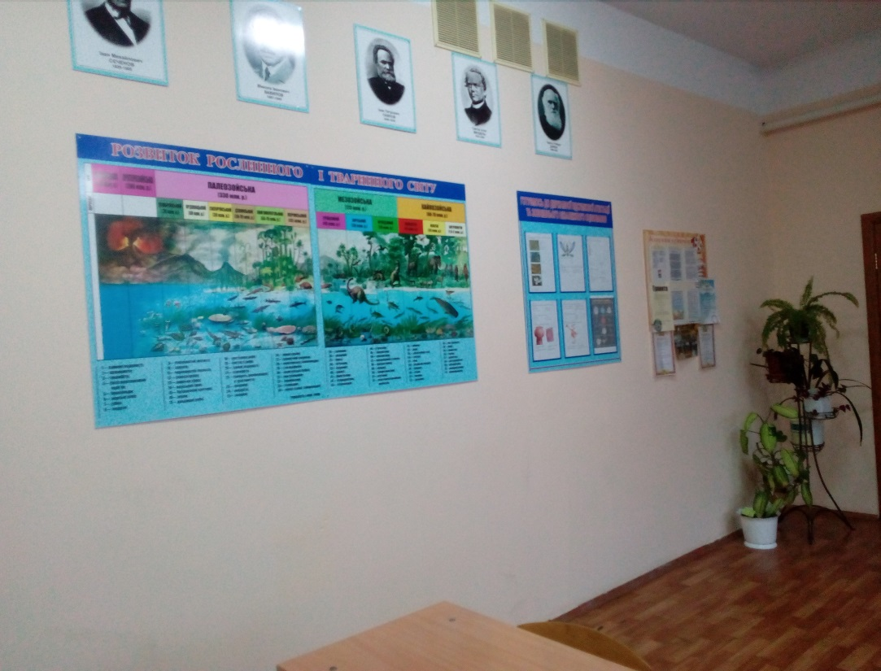
Навчальний кабінет

Slide 9
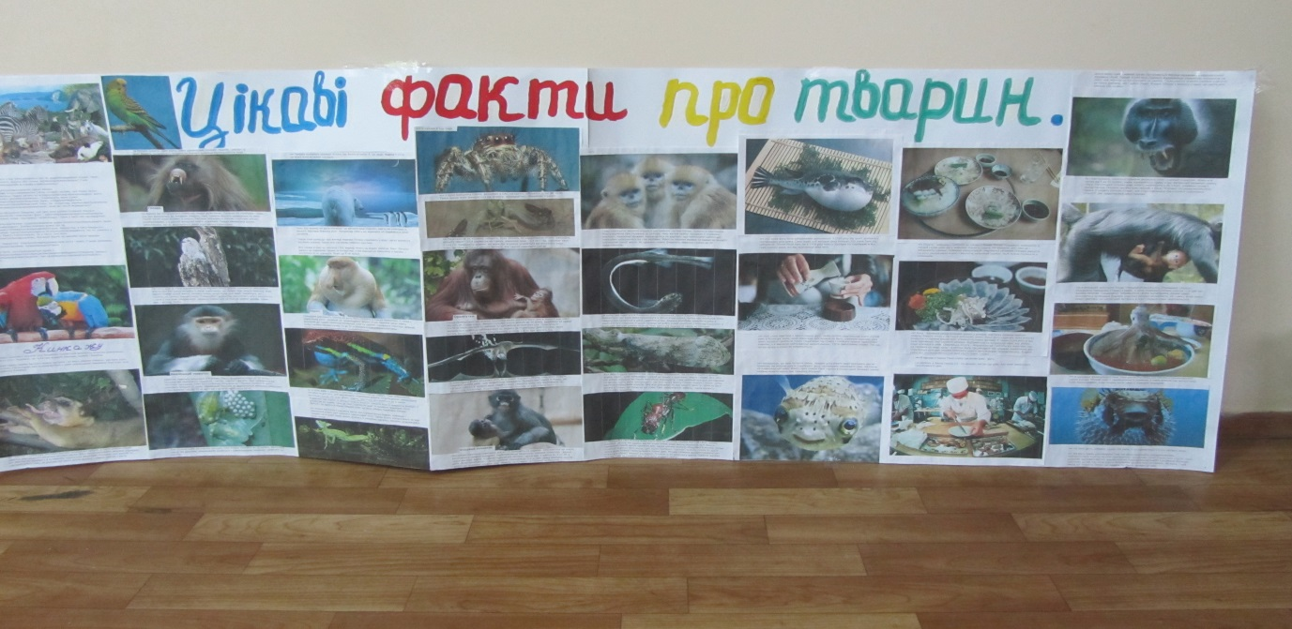
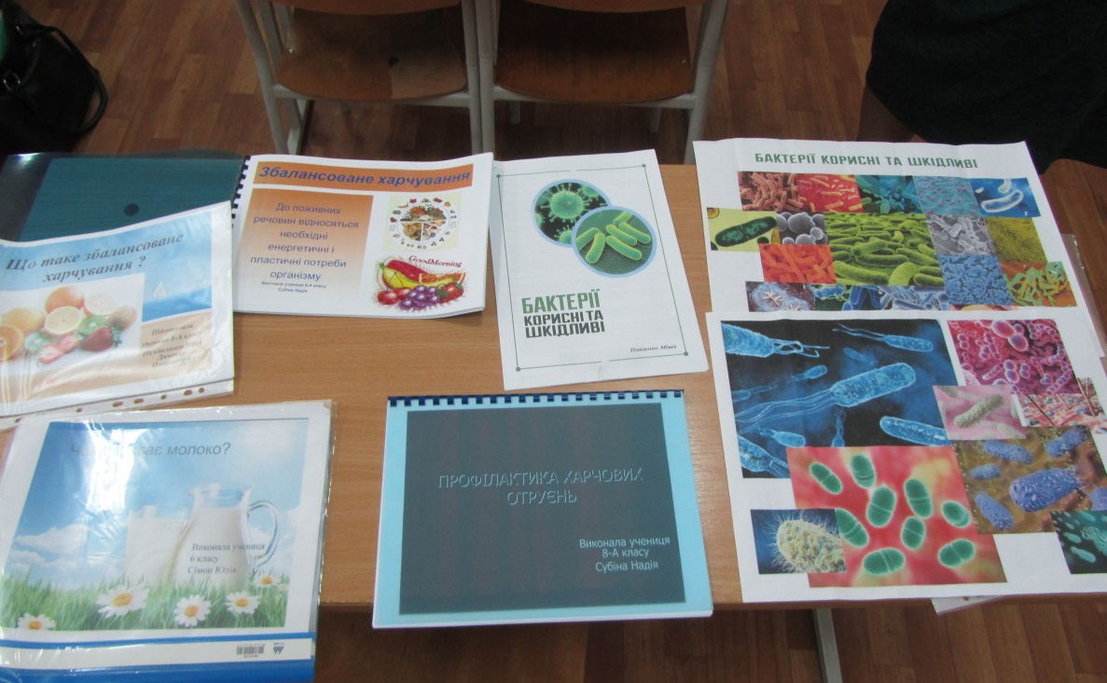
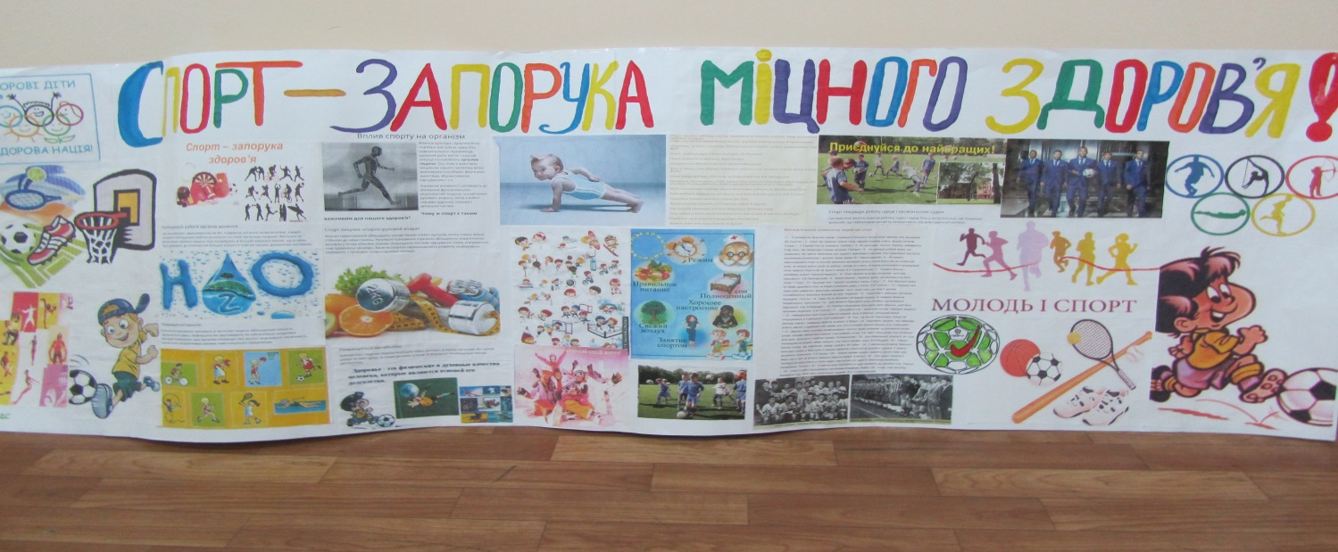
Учнівські роботи

Slide 10
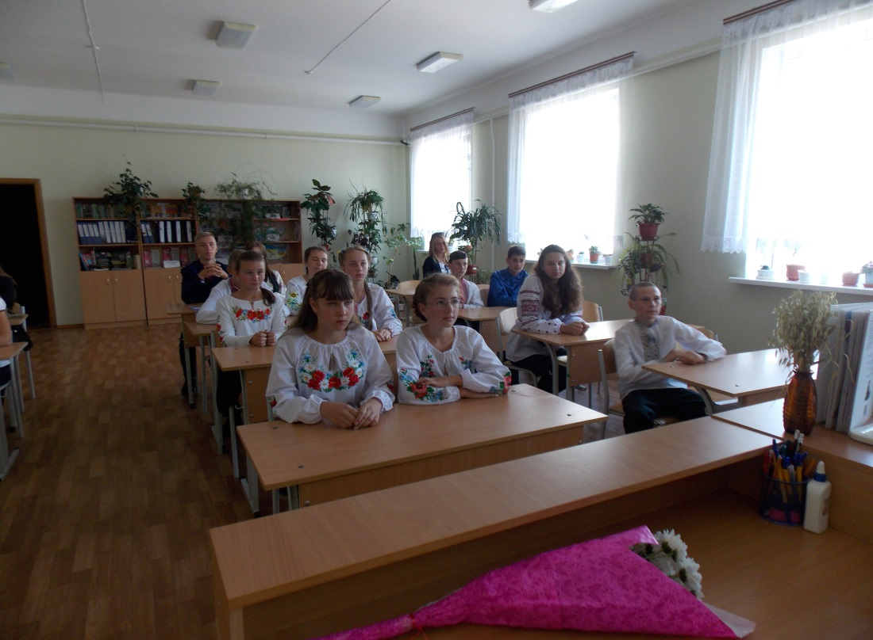
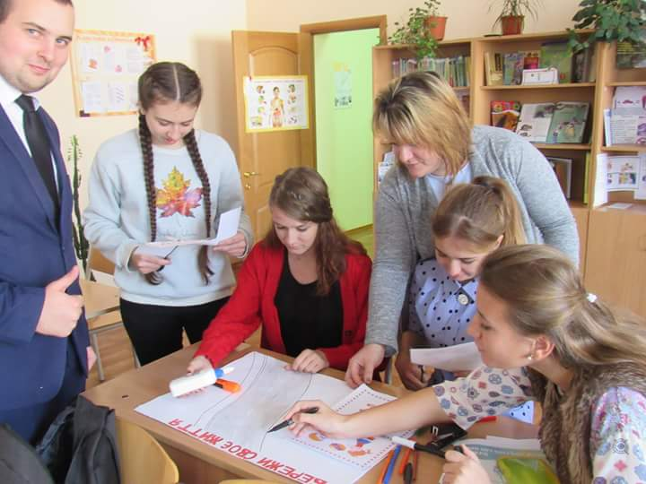
«Якщо людина щодня робитиме свою справу,
попри все, життя зміниться на краще.
А сухе дерево, якщо його поливати щодня, зацвіте»

Slide 11
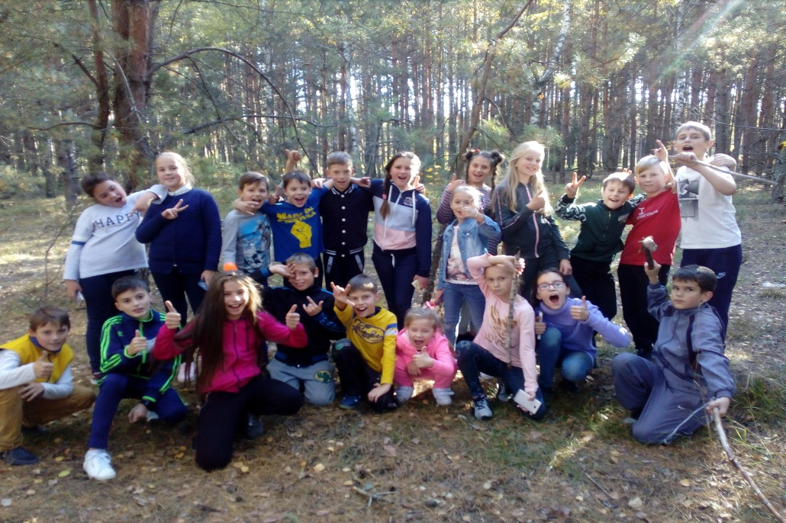
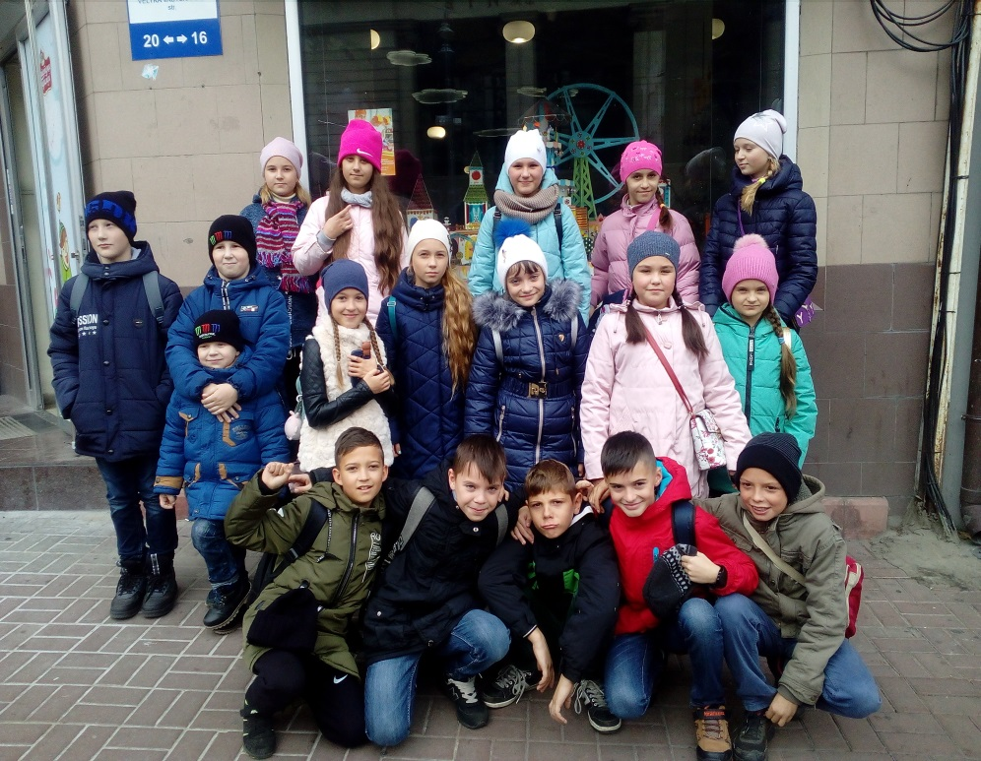
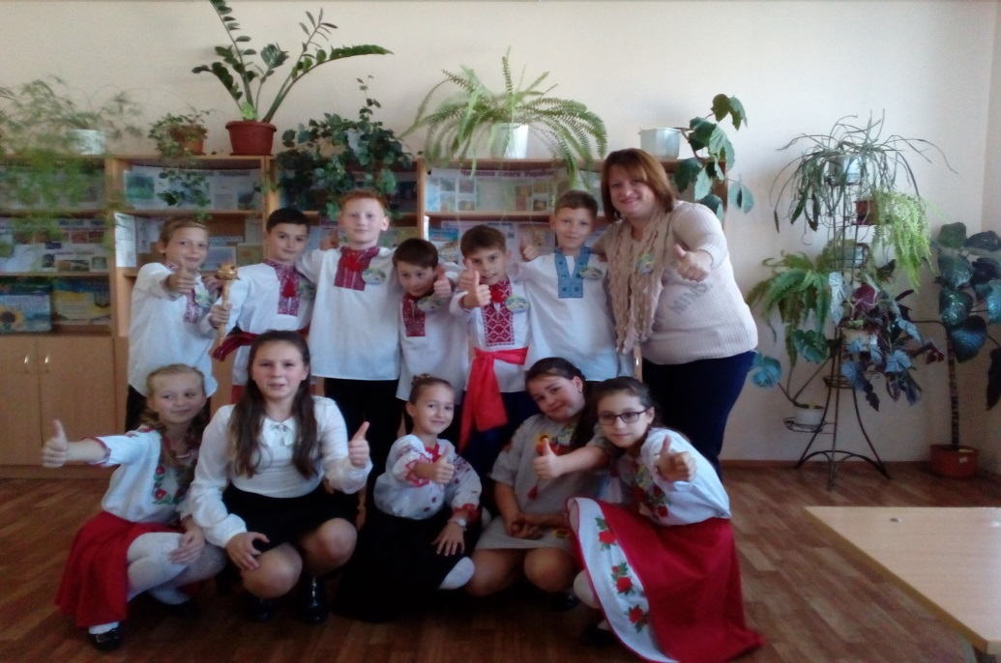
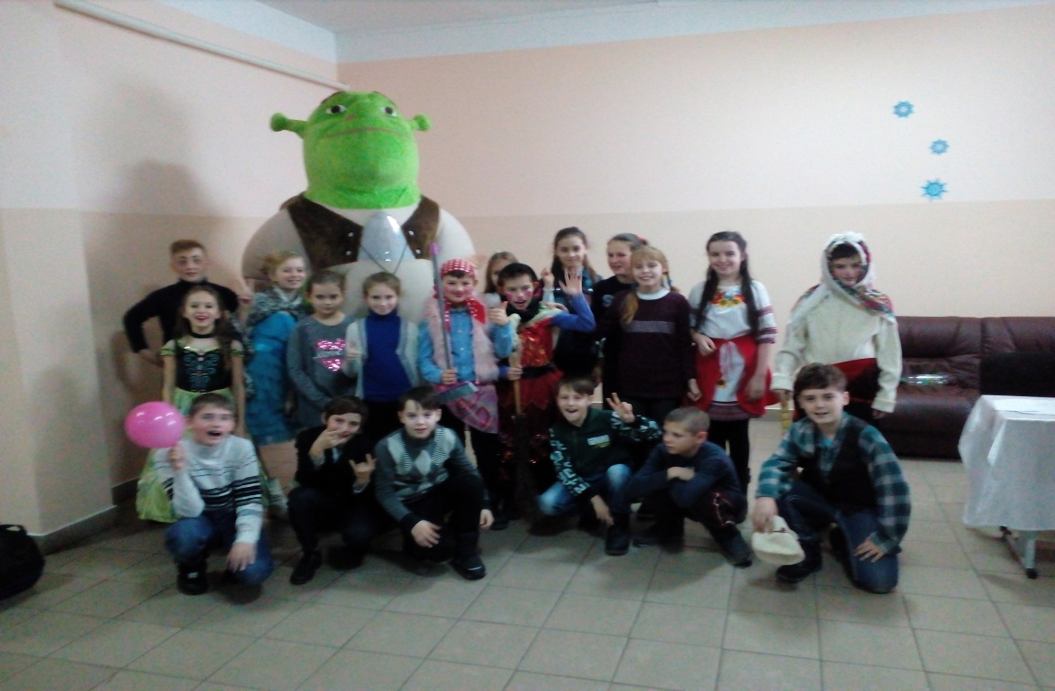
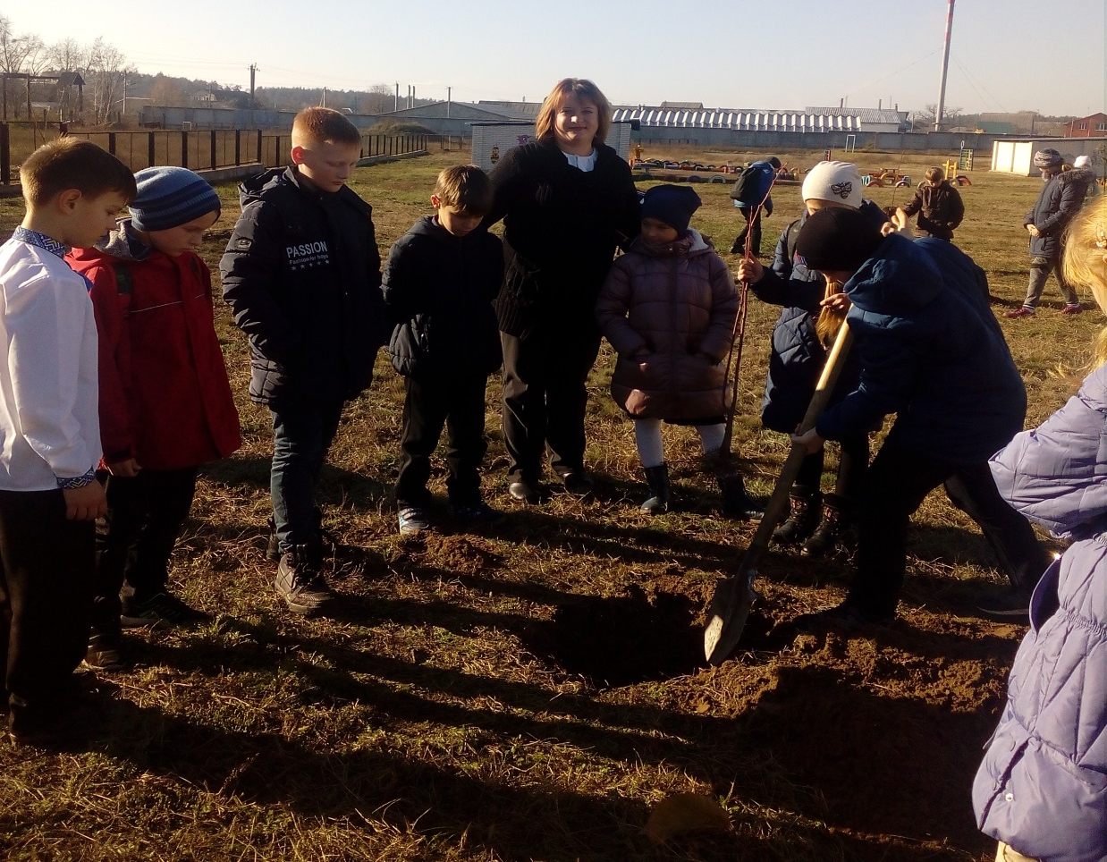
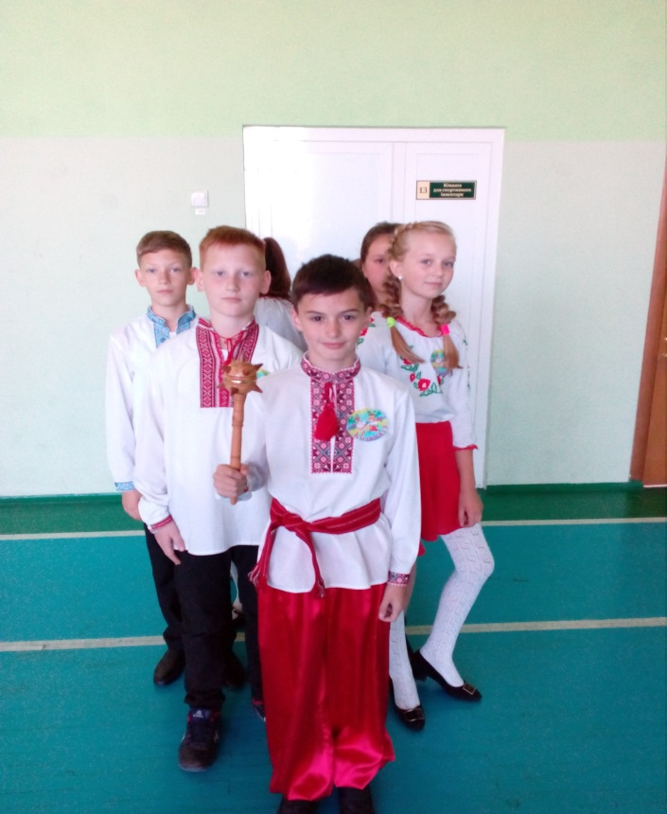
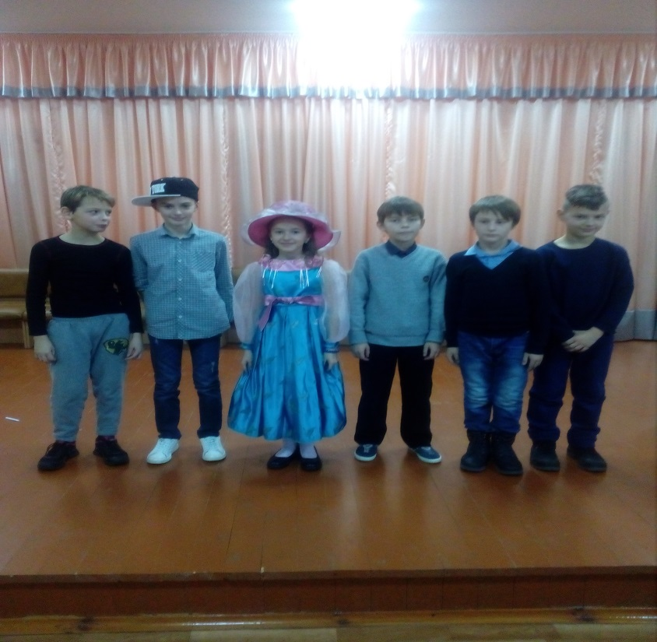

Slide 12
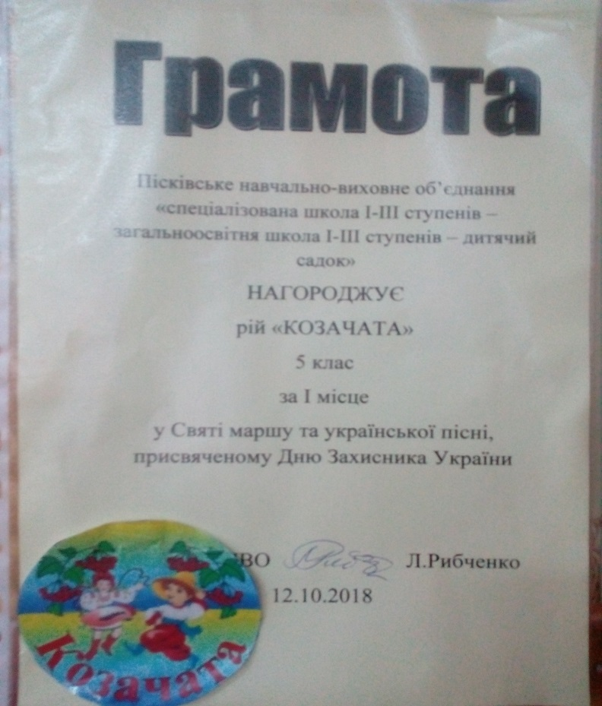
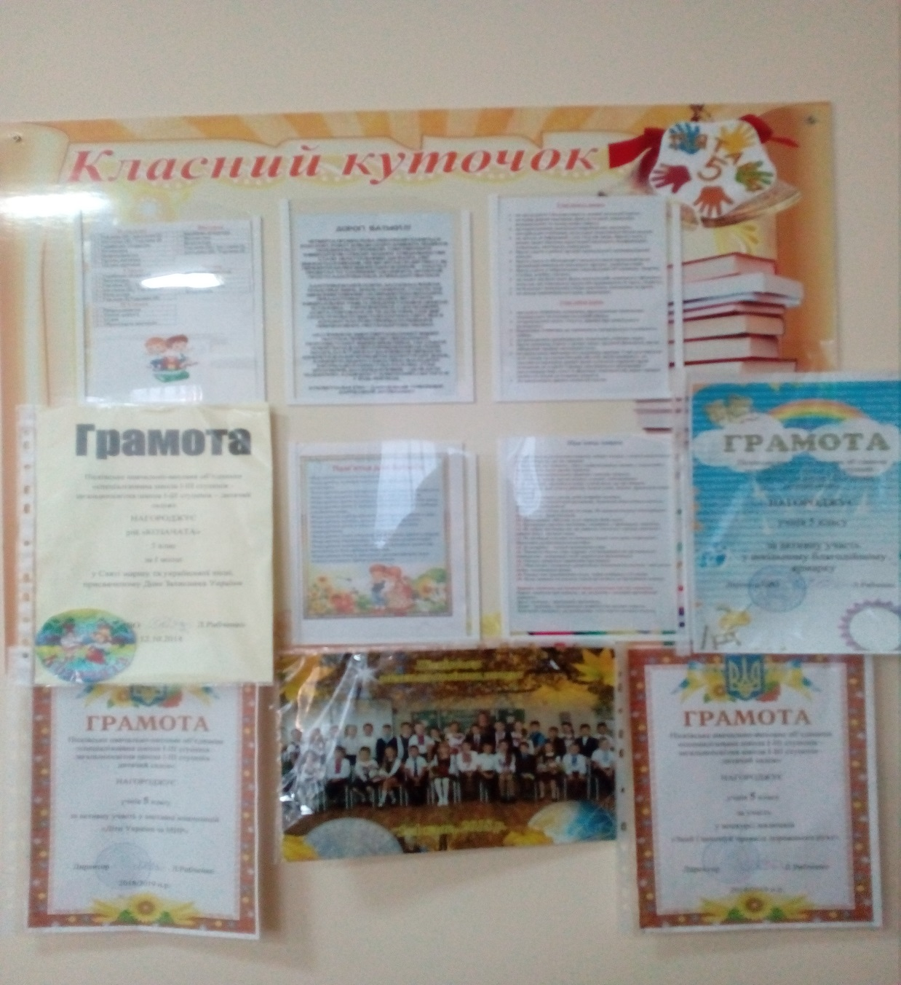
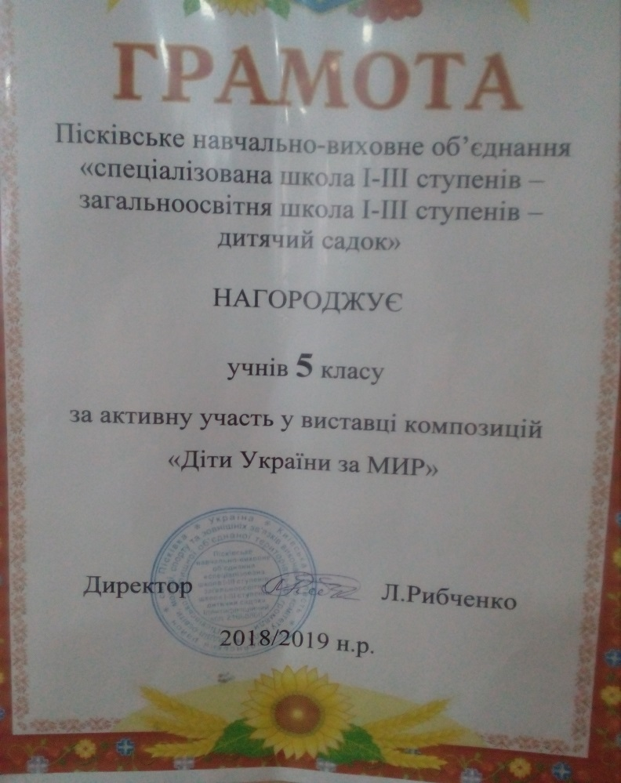
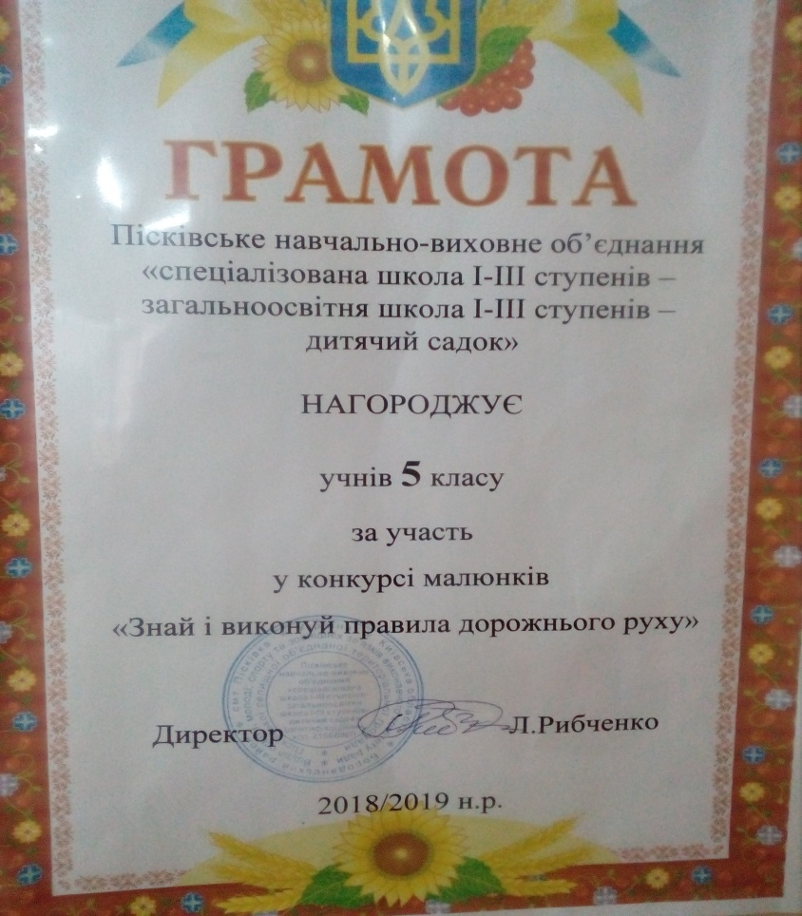
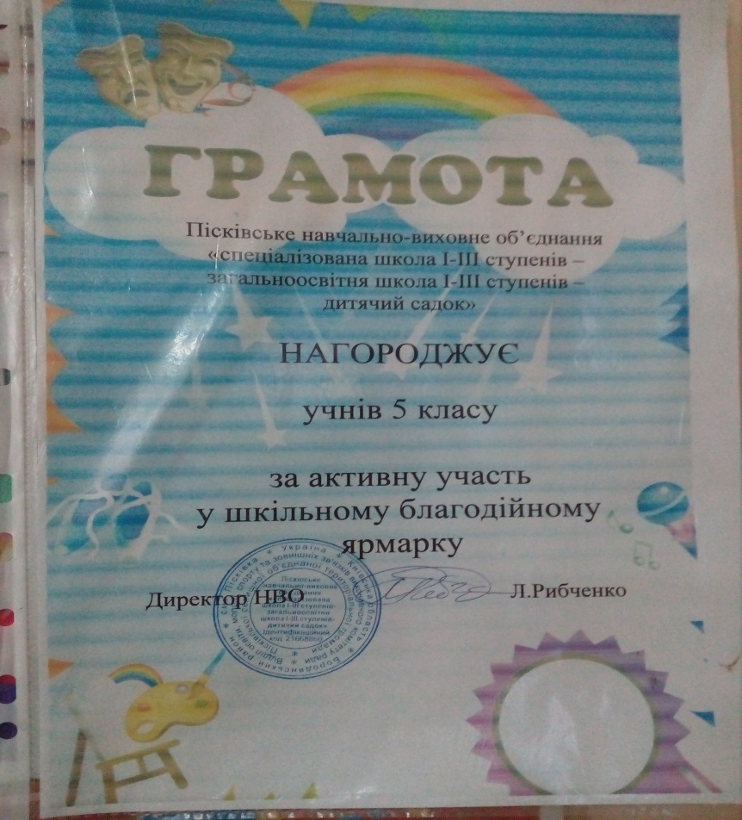
Досягнення мого класу

Slide 13
Просвітницька робота
Відкритий виховний захід на тему “СНІД – чума ХХІ століття”
Відкритий урок - дослідження на тему “Форми поведінки тварин”
Відкритий урок на тему “Унікальність людини”
Відкритий урок – кест «Здоровим бути модно!»
Відкритий урок – дослідження на тему «Дихати – значить горіти»
Виступ на засідання педагогічної ради на тему «Дотримання принципу
об'єктивності оцінювання, здійснення індивідуального підходу до школярів у
процесі контролю і стимулювання навчальної діяльності учнів»
Член журі районного етапу Всеукраїнських учнівських олімпіад
Учасник конкурсу педагогічної майстерності «Вчитель року 2019»
Координатор природознавчої гри «Геліантус»

Slide 14
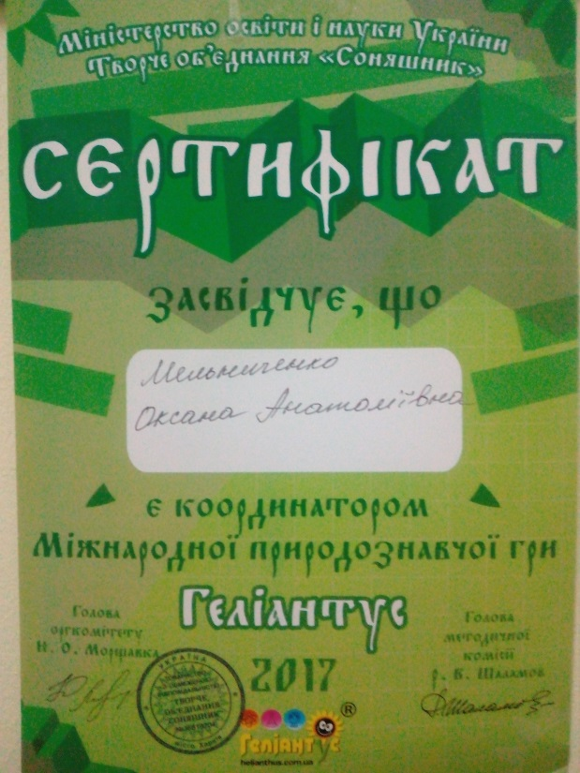
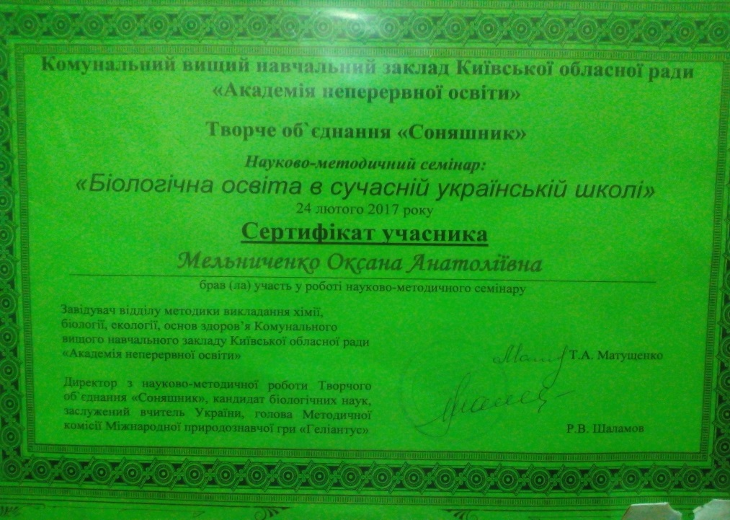
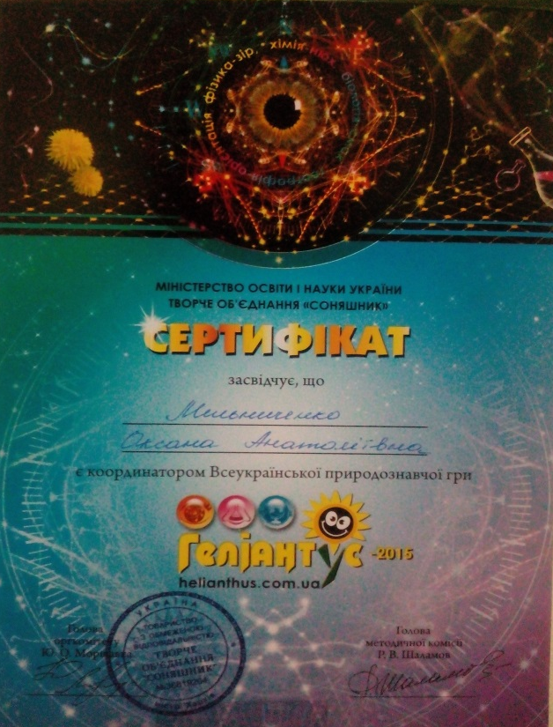
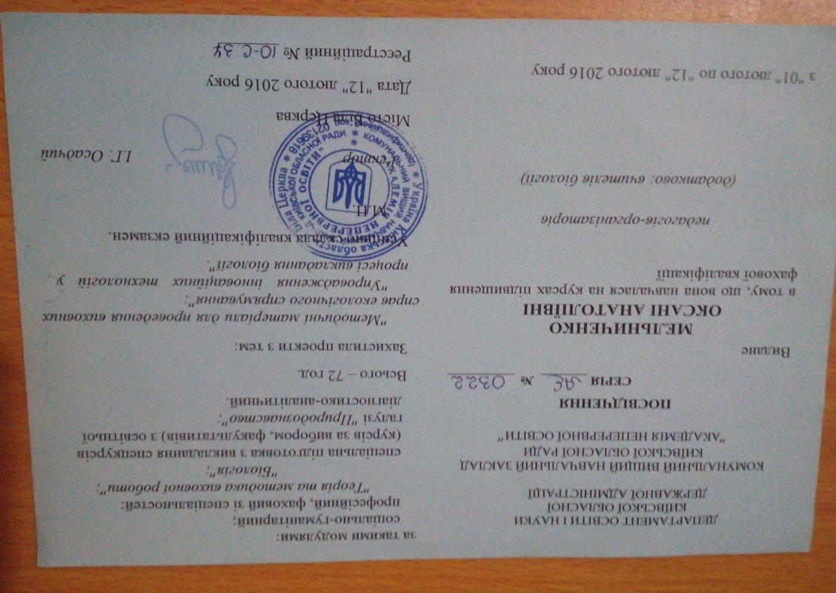
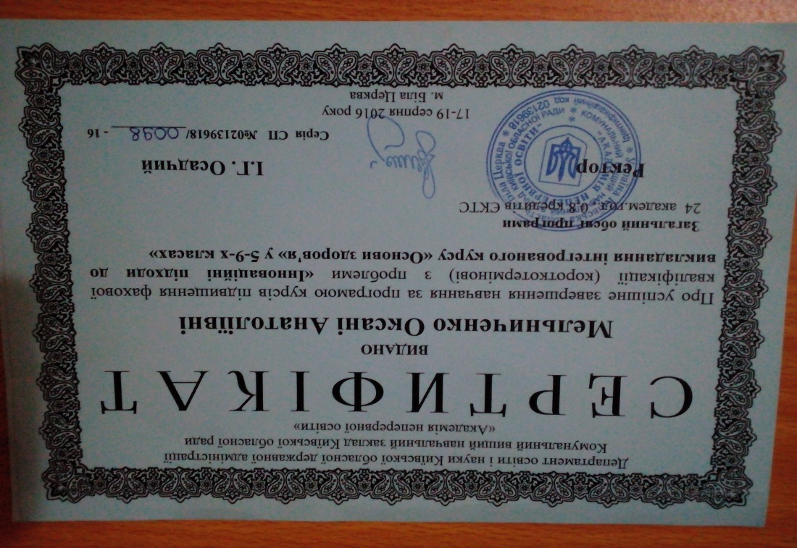
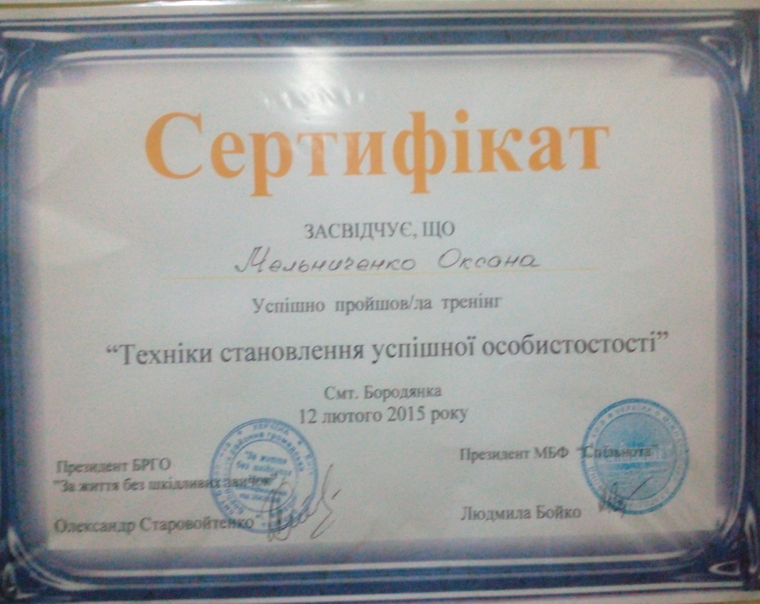
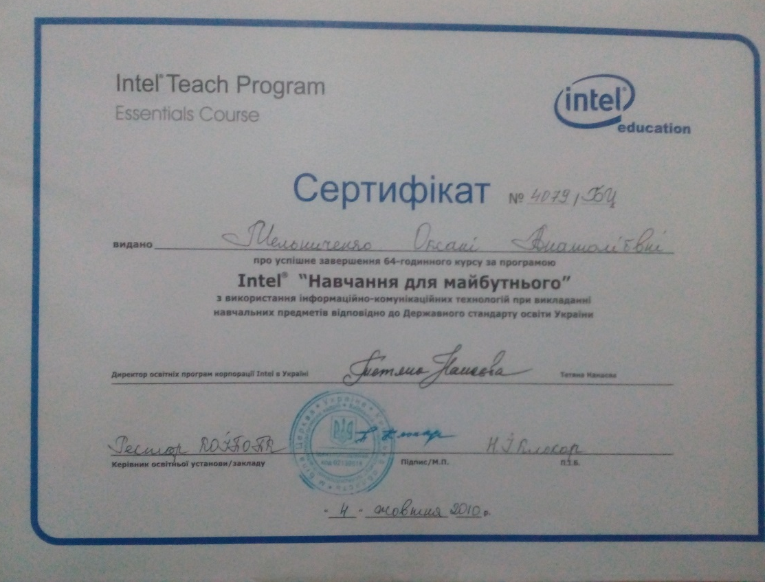

Slide 15
На своїх уроках я намагаюся домогтися того,
щоб діти не були байдужими до природи і не цуралися її, вивчали предмет з бажанням і інтересом.

Slide 16
Щиро вдячна за увагу!

